Slide 1
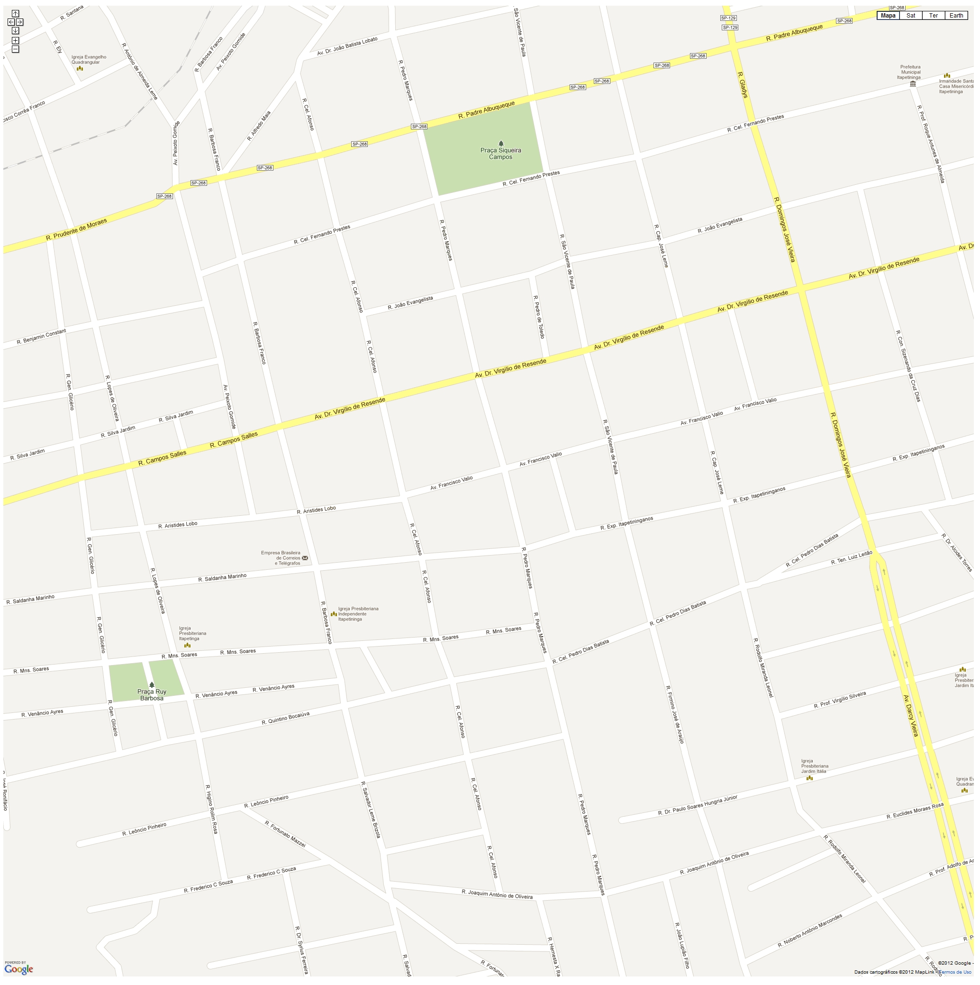
itapemapa.com.br
mapa comercial de Itapetininga

Slide 2
O Projeto
Primeiro guia comercial com geolocalização de Itapetininga, mostrando as empresas no Google Maps

Slide 3
planos
Primeiro guia comercial com geolocalização de Itapetininga, mostrando as empresas no Google Maps

Slide 4
contrato
Primeiro guia comercial com geolocalização de Itapetininga, mostrando as empresas no Google Maps

Slide 5
Como garantir 3 vendas extras
LIVRO TAL
Está em nossa biblioteca
COMO VOCE PODE FAZER ISSO COM O ITAPEMAPA

Slide 6
Pacotes adicionais
Primeiro guia comercial com geolocalização de Itapetininga, mostrando as empresas no Google Maps

